Slide 1
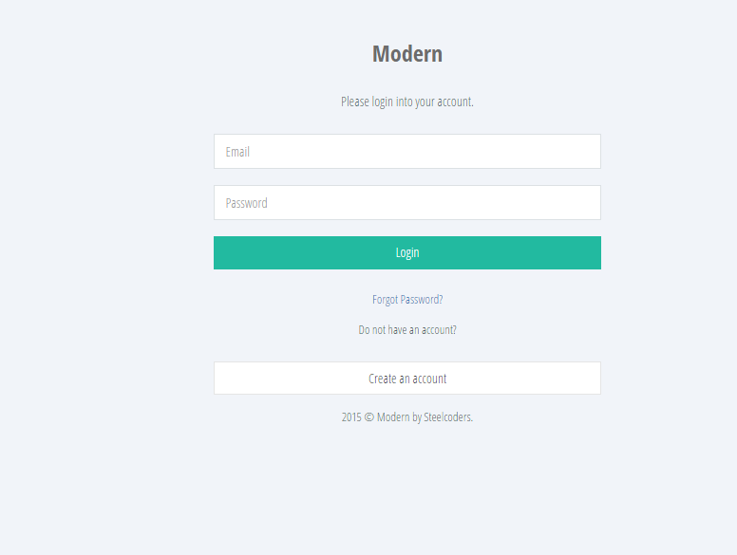

Slide 2
Level of access Α

Slide 3
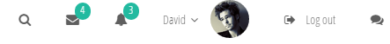
About Contact ……
VOLUNTEASY
Οργανωτικές μονάδες
Δράσεις
Εθελοντές
Tree
Υπομενού:
Καταχώρηση μονάδας
Προβολή λίστας – αναζήτηση
Τροποποίηση
Επισκόπηση
Υπομενού:
Καταχώρηση δράσης
Προβολή λίστας – αναζήτηση
Τροποποίηση
Επισκόπηση προφίλ δράσης
Υπομενού:
…………….
……………
…………………
………………………..
?
About Summary
A volunteers platform, which enables people from all over the world to register as volunteers and participate in many kinds of events, according to their skills, location, interests and the event needs.
Contact ……
…………………….
………………………
Προσφατες Δράσεις
…………………..
……………………..
…………………….
…………………………
……………………….
…………………………
………………..
About
Contact ……

Slide 4
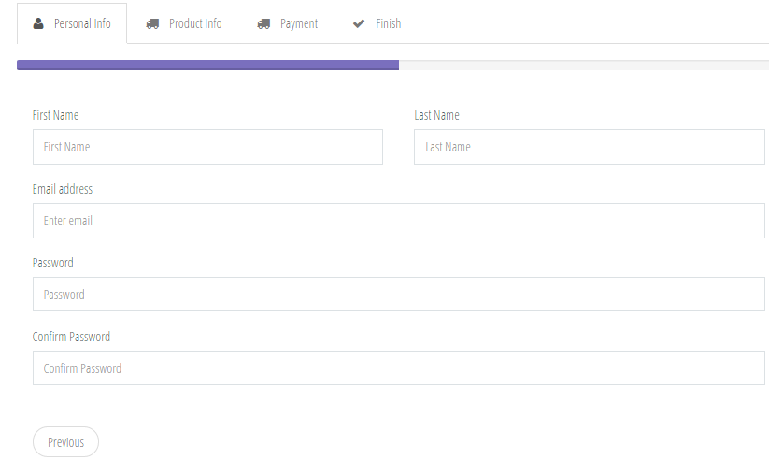
About Contact ……
VOLUNTEASY
Οργανωτικές μονάδες
Δράσεις
Εθελοντές
Tree
Καταχώρηση μονάδας
About Summary
A volunteers platform, which enables people from all over the world to register as volunteers and participate in many kinds of events, according to their skills, location, interests and the event needs.
Contact ……
…………………….
………………………
Προσφατες Δράσεις
…………………..
……………………..
…………………….
…………………………
……………………….
…………………………
………………..
About
Contact ……

Slide 5
Level of access Β

Slide 6
About Contact ……
VOLUNTEASY
Δράσεις
Εθελοντές
Tree
Υπομενού:
Καταχώρηση δράσης
Προβολή λίστας – αναζήτηση
Τροποποίηση
Επισκόπηση προφίλ δράσης
Υπομενού:
…………….
……………
…………………
………………………..
?
About Summary
A volunteers platform, which enables people from all over the world to register as volunteers and participate in many kinds of events, according to their skills, location, interests and the event needs.
Contact ……
…………………….
………………………
Προσφατες Δράσεις
…………………..
……………………..
…………………….
…………………………
……………………….
…………………………
………………..
About
Contact ……

Slide 7
About Contact ……
VOLUNTEASY
Δράσεις
Εθελοντές
Tree
Προβολή λίστας και αναζήτηση
About Summary
A volunteers platform, which enables people from all over the world to register as volunteers and participate in many kinds of events, according to their skills, location, interests and the event needs.
Contact ……
…………………….
………………………
Προσφατες Δράσεις
…………………..
……………………..
…………………….
…………………………
……………………….
…………………………
………………..
About
Contact ……

